Slide 1
НОВОЕ В СИСТЕМЕ НАЛОГООБЛОЖЕНИЯ НАЛОГОМ НА ДОХОДЫ ФИЗИЧЕСКИХ ЛИЦ
НДФЛ
Лектор:
Горелова Ирина Валерьевна
кандидат эконом наук, доцент
ВИУ – филиал РАНХиГС

Slide 2

Федеральная налоговая служба создаст единый достоверный реестр информации, содержащий сведения об актах гражданского состояния всего населения России - рождениях, браках, разводах, смертях, переменах фамилии, которые осуществляют ЗАГСы.
Новая система регистрации и идентификации призвана наверняка идентифицировать того или иного человека и "привязать" к нему точные данные о всех вехах его жизни, зарегистрированных государственными органами ЗАГС.

Slide 3
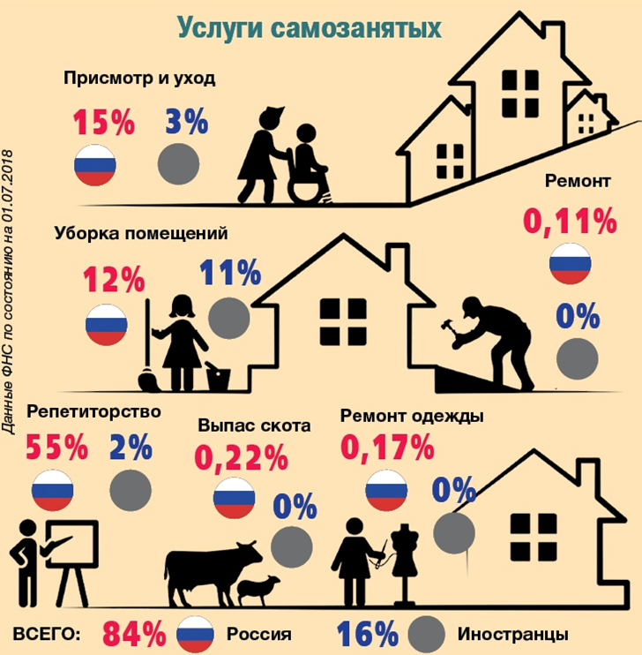

Slide 4


Slide 5


Slide 6



Slide 7
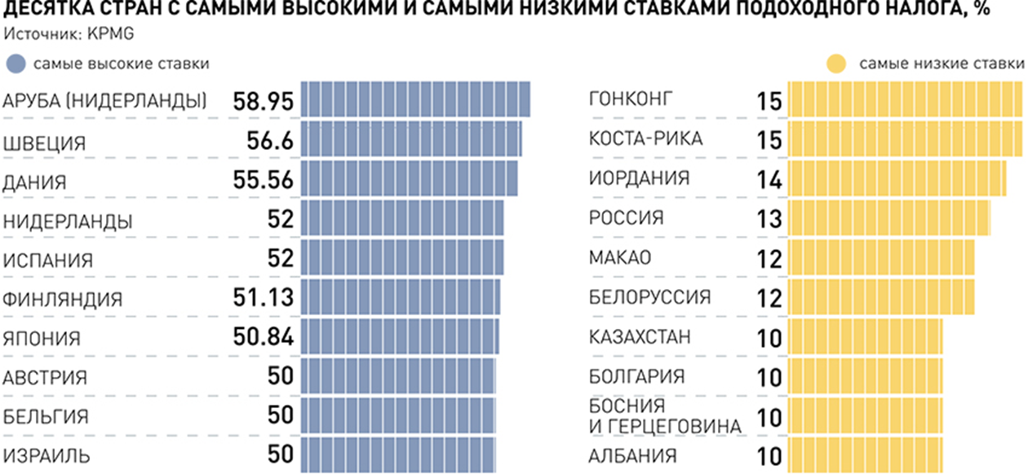

Slide 8
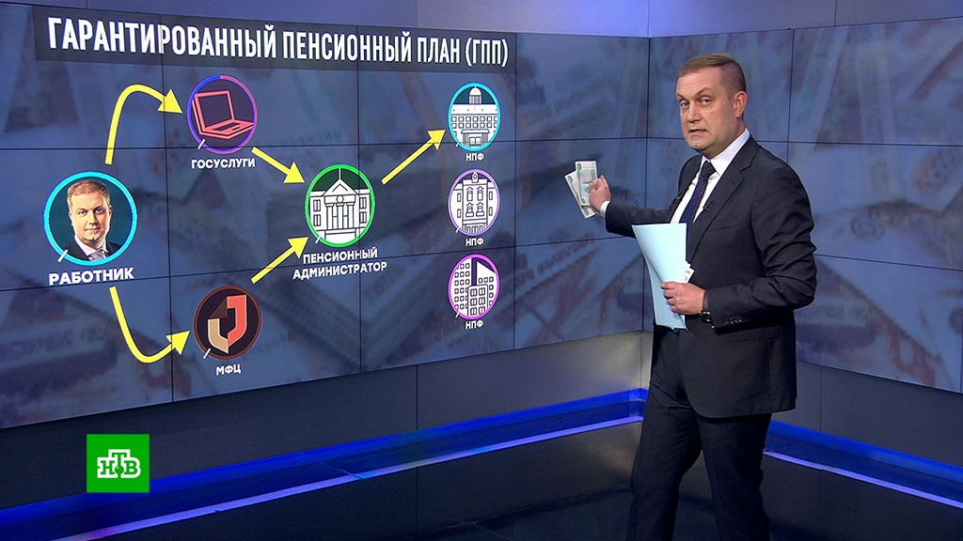
Накопительный аффект: 70% россиян не верят в обеспеченную старость
Четверть населения старше 50 лет жалеет, что не откладывала на будущее

Slide 9
Россиянам предлагают откладывать на будущую пенсию по 6 процентов от своего дохода
Россияне смогут самостоятельно копить на пенсию в рамках гарантированного пенсионного плана (ГПП). Если регулярно откладывать по 6 процентов от своего дохода, то за 30 лет может набраться внушительная сумма и прибавка к пенсии составит в среднем 16,5 тысяч рублей.
Но подобные расчеты актуальны не для всех регионов. Больше всего выиграют жители Москвы и Сахалинской области, они смогут получать сверху по 32,7 и 30 тысяч рублей. А вот самые скромные выплаты будут в Туве – 7,8 тыс.руб и Карачаево-Черкесской республике 9,3 тыс. рублей.
Не исключено, что в рамках ГПП будет произведена капитализация накоплений, то можно рассчитывать, что пенсии достигнут двух третей от уровня средней зарплаты, которую получал человек.
Самые высокие планируемые показатели по ГПП:
Ивановская область - 87%,
Алтайский край - 85%,
Орловская область - 84%,
Кировская область -83%,
Республика Мордовия - 83%.
Реальная доходность в 6,7% — это слишком оптимистично. На длинном горизонте ставка в 1–2% выглядит более реалистичной,- комментируют эксперты

Slide 10
Для тех, кто вступит в ГПП, есть два варианта получения денег
— получить пенсионный план с выплатами в течение многих лет
—забрать накопления сразу, заплатив НДФЛ.
Этот своеобразный ограничитель необходим для того, чтобы люди все-таки получали прибавку к основной пенсии, а не всю сумму, которую можно быстро потратить.
Но фактически, отмечают эксперты, подобная практика будет означать налогообложение не только полученного дохода, но и взносов.

Slide 11

Законодательная база –
глава 23 НК РФ

Slide 12
Главное понимать различия в терминах:
Доход
Налоговая база
Доходы, не подлежащие налогообложению (освобождаемые от налогообложения)
Налог

Slide 13
Проще говоря:
Доход – все то, что начисляют
2) Налоговая база (НБ) – то, на что умножают 13% и получают НДФЛ
НБ = Доход – Доходы (ст. 217 НК РФ) – Вычеты (ст.ст. 218-221 НК РФ)

Slide 14

Статья 217 НК РФ

Slide 15
Об НДФЛ при возмещении работникам стоимости проезда к месту санаторно-курортного лечения
Ответ:
Согласно статье 41 Налогового кодекса Российской Федерации (далее - Кодекс) доходом является экономическая выгода в денежной или натуральной форме, учитываемая в случае возможности ее оценки и в той мере, в которой такую выгоду можно оценить, и определяемая для физических лиц в соответствии с главой 23 "Налог на доходы физических лиц" Кодекса.
В соответствии с пунктом 1 статьи 210 Кодекса при определении налоговой базы по налогу на доходы физических лиц учитываются все доходы налогоплательщика, полученные им как в денежной, так и в натуральной форме, или право на распоряжение которыми у него возникло, а также доходы в виде материальной выгоды.
Перечень доходов, освобождаемых от налогообложения, содержится в статье 217 Кодекса. Положений, предусматривающих освобождение от налогообложения сумм возмещения работодателем проезда работников к месту санаторно-курортного лечения, статья 217 Кодекса не содержит.
Основание: ПИСЬМО МИНФИНА РОССИИ от 26.09.2019 N 03-04-09/74123

Slide 16
Среди доходов, которые с 1 января вошли в перечень необлагаемых:
оплата проезда к месту отпуска и обратно работникам, проживающим в районах Крайнего Севера и приравненных к ним местностях.
оплата допвыходных для ухода за ребенком-инвалидом. Новая норма касается доходов, полученных не ранее 2019 года;
доходы в денежной и натуральной формах, связанные с рождением ребенка и выплаченные не ранее 2019 года согласно закону.
Документ: Федеральный закон от 17.06.2019 N 147-ФЗ

Slide 17
Об НДФЛ с сумм оплаты дополнительных выходных дней, предоставляемых лицам, осуществляющим уход за детьми-инвалидами.
Пунктом 1 статьи 210 Налогового кодекса Российской Федерации установлено, что при определении налоговой базы учитываются все доходы налогоплательщика, полученные им как в денежной, так и в натуральной формах, или право на распоряжение которыми у него возникло.
Доходом физических лиц согласно статье 41 Кодекса признается экономическая выгода в денежной или натуральной форме, учитываемая в случае возможности ее оценки и в той мере, в которой такую выгоду можно оценить, и в отношении доходов физических лиц определяемая в соответствии с главой 23 "Налог на доходы физических лиц" Кодекса.
Перечень доходов, не подлежащих обложению налогом на доходы физических лиц, содержится в статье 217 Кодекса.
Федеральным законом от 17.06.2019 N 147-ФЗ "О внесении изменений в часть вторую Налогового кодекса Российской Федерации" (далее - Федеральный закон от 17.06.2019 N 147-ФЗ) статья 217 Кодекса дополнена пунктом 78, согласно которому освобождаются от налогообложения, в частности, суммы оплаты дополнительных выходных дней, предоставляемых в соответствии со статьей 262 Трудового кодекса Российской Федерации лицам (родителям, опекунам, попечителям), осуществляющим уход за детьми-инвалидами.
С учетом положений пунктов 2 и 5 статьи 2 Федерального закона от 17.06.2019 N 147-ФЗ положение пункта 78 статьи 217 Кодекса вступает в силу с 1 января 2020 года и применяется в отношении доходов физических лиц, полученных ими начиная с налогового периода 2019 года.
Таким образом, положение пункта 78 статьи 217 Кодекса применяется с 1 января 2020 года.
Вместе с тем следует учитывать, что Президиум Высшего Арбитражного Суда Российской Федерации в Постановлении от 08.06.2010 N 1798/10 признал, что оплата дополнительных дней отдыха одному из родителей для ухода за детьми-инвалидами как иная выплата,
осуществляемая в соответствии с действующим законодательством, в силу пункта 1 статьи 217 Кодекса не подлежит обложению налогом на доходы физических лиц.
Основание: ПИСЬМО МИНФИНА РОССИИ от 11.12.2019 N 03-04-06/96852

Slide 18
Выбор места в самолете
Авиакомпании часто продают билеты без заранее определенного места в салоне самолета, а за его выбор берут дополнительную плату. Работодатель может возмещать такую сумму командированному сотруднику.
Минфин разъяснил: возмещение не будет облагаться НДФЛ и взносами, если в локальных актах расходы на выбор места отнесены к затратам, связанным со служебной командировкой.
Документы: Письмо Минфина России от 27.12.2019 N 03-04-00/102629

Slide 19
«Разум дается человеку,
чтобы не ошибиться
в порядке налоговых вычетов»
Мысли на тему современного
прочтения Налогового кодекса РФ

Slide 20
Виды налоговых вычетов
Налоговый вычет — это сумма, которая уменьшает размер дохода, с которого уплачивается налог НДФЛ (!!! 13% - п. 3 ст. 210 НК РФ, п. 1 ст. 224 НК РФ)
Сама «сумма» предполагает траты, которые прописаны в ст. ст. 218 – 221 НК РФ .
Статья 218. Стандартные налоговые вычеты
Статья 219. Социальные налоговые вычеты
Статья 219.1. Инвестиционные налоговые вычеты
Статья 220. Имущественные налоговые вычеты
Статья 220.1. Налоговые вычеты при переносе на будущие периоды убытков от операций с ценными бумагами и операций с финансовыми инструментами срочных сделок
Статья 220.2. Налоговые вычеты при переносе на будущие периоды убытков от участия в инвестиционном товариществе
Статья 221. Профессиональные налоговые вычеты

Slide 21
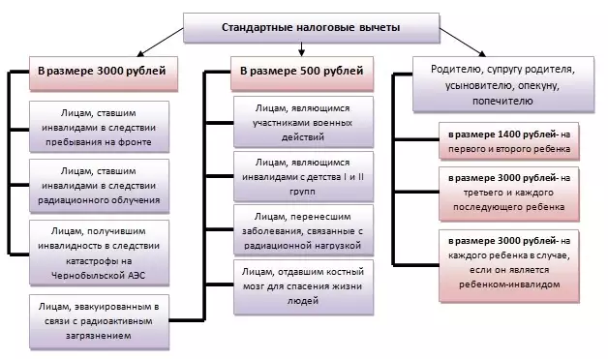
в размере 12 000 рублей на

Slide 22



Slide 23
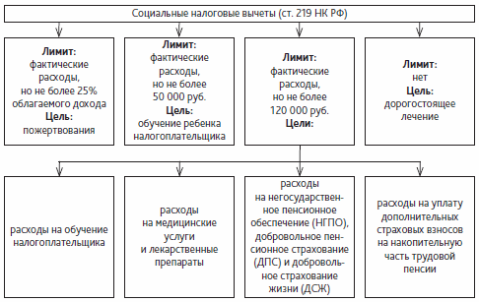
сестры/брата налогоплательщика
(до 24 лет/очно)

Slide 24
статистика
Социальные налоговые вычеты за платное обучение, лечение и лекарства, страхование жизни, пенсионные взносы по договору негосударственного пенсионного обеспечения. не пользуются большой популярностью.
Налоговый вычет оформляли лишь 10% россиян, показал опрос Национального агентства финансовых исследований.
По данным на 1 августа, 2019 г. социальные налоговые вычеты получили около 1,5 млн россиян. Больше всего — 685 тыс. человек — обратились за вычетом на лечение и покупку медикаментов.

Slide 25
<Письмо> ФНС России от 15.01.2020 N БС-4-11/308@ "О направлении письма Минфина России"
Физлицо, прикрепленное к образовательной организации для подготовки диссертации, не вправе претендовать на получение социального налогового вычета
В соответствии с пунктом 3 статьи 210 НК РФ налогоплательщик имеет право на получение социального налогового вычета, в частности, в сумме, уплаченной им в налоговом периоде за свое обучение в организациях, осуществляющих образовательную деятельность.
На основании Закона об образовании обучающимся признается физическое лицо, осваивающее образовательную программу.
Учитывая, что договор о прикреплении физлица к образовательной организации предусматривает не обучение, а подготовку диссертации, налогоплательщик не вправе претендовать на получение социального налогового вычета по НДФЛ.

Slide 26

Постановление Правительства РФ от 19.03.2001 N 201 "Об утверждении Перечней медицинских услуг и дорогостоящих видов лечения в медицинских учреждениях Российской Федерации, лекарственных средств, суммы оплаты которых за счет собственных средств налогоплательщика учитываются при определении суммы социального налогового вычета"

Slide 27
<Информация> ФНС России
"Получить налоговый вычет по расходам на покупку лекарств стало проще"
Теперь социальный налоговый вычет можно получить за любое лекарство по рецепту врача
Раньше для получения налогового вычета лекарство должно было входить в перечень, утвержденный Правительством РФ.
Теперь вернуть НДФЛ можно при покупке любого лекарства, выписанного врачом (изменения применяются с налогового периода 2019 года).
Социальный налоговый вычет ограничен расходами в сумме 120 000 рублей. Данный вычет предоставляется также по расходам на обучение, повышение квалификации, медицинские услуги и др.
Отметим также, что максимальная сумма НДФЛ, которую можно вернуть в налоговом периоде, - это 13% от 120 000 рублей (то есть не более 15 600 рублей).
ФНС России рассказала также о способах получения данного вычета (в налоговом органе или у работодателя).

Slide 28
ФЕДЕРАЛЬНАЯ НАЛОГОВАЯ СЛУЖБА
ИНФОРМАЦИЯ
от 25 октября 2019 года
ФНС РОССИИ РАЗЪЯСНИЛА В КАКИХ СЛУЧАЯХ В ПРЕДОСТАВЛЕНИИ СОЦИАЛЬНОГО ВЫЧЕТА НА ЛЕЧЕНИЕ МОЖЕТ БЫТЬ ОТКАЗАНО
Налоговый орган может отказать в предоставлении социального налогового вычета на лечение, если налогоплательщик не представил оригиналы подтверждающих документов, в достоверности образов которых у инспекции возникли сомнения. К такому выводу пришла ФНС России при рассмотрении жалобы.
Гражданин через "Личный кабинет налогоплательщика" представил декларацию за 2017 год, в которой заявил социальный вычет по расходам на лечение, и приложил отсканированные образы девяти подтверждающих документов. При этом в двух справках об оплате медицинских услуг указаны даты оплаты - 2016 год и 2018 год, а в еще одной - не указана. В связи с этим фактом, налоговый орган направил в адрес налогоплательщика требование о представлении пояснений и оригиналов указанных справок.
В ответ гражданин сообщил, что истребуемые документы были направлены в инспекцию в полном объеме одновременно с декларацией. Поэтому в соответствии со статьей 88 НК РФ он вправе не представлять их повторно. В силу того, что инспекция так и не получила оригиналы справок, налогоплательщику было отказано в праве на социальный налоговый вычет по расходам на лечение.
Гражданин не согласился с этим решением и обратился с жалобой в ФНС России. Он указал, что инспекция неправомерно отказала ему из-за опечаток, допущенных в трех справках об оплате медицинских услуг. Налогоплательщик посчитал, что опечатки являются техническими ошибками и не влияют на получение социального налогового вычета, поэтому не могут являться основанием для отказа в нем.
Так как физлицо не представило оригиналы документов, подтверждающих расходы на лечение, в достоверности образов которых у налоговых органов были сомнения, ФНС России признала правомерным отказ инспекции в налоговом вычете по трем указанным справкам. Вместе с тем, другие шесть справок об оплате медицинских услуг, представленные вместе с декларацией, были составлены корректно. Они соответствуют утвержденной форме, содержат фамилию, имя и отчество налогоплательщика-пациента, наименование медицинского учреждения, информацию о наличии лицензии и стоимости медицинских услуг, а также дату их оплаты и код. Претензий к подлинности и достоверности этих документов налоговый орган не предъявил. Поэтому ФНС России признала неправомерным отказ инспекции в праве на социальный вычет по расходам на лечение на основании указанных шести справок.

Slide 29
Документы, представляемые в налоговый орган для получения налогового вычета в виде расходов на медицинские услуги (в том числе на дорогостоящее лечение) |  | Документы, представляемые в налоговый орган для получения налогового вычета в виде расходов на лекарственные препараты для медицинского применения
Декларация по форме 3-НДФЛ
Копия договора на оказание медицинских услуг (в случае его заключения) с копиями приложений и дополнительных соглашений. Налоговый орган вправе запросить оригиналы
Оригинал справки об оплате медицинских услуг по форме, утвержденной Приказом Минздрава России N 289, МНС России от 25.07.2001 N БГ-3-04/256, если налогоплательщик заявляет вычет по расходам на медицинские услуги. Если заявляется вычет только по сумме затрат на лекарственные препараты, такая справка не понадобится
Если медицинские услуги или лекарственные препараты оплачены налогоплательщиком для родителей или детей, то подается копия документа, подтверждающего степень родства (например, свидетельства о рождении). Налоговый орган вправе запросить оригинал
Если медицинские услуги или лекарственные препараты оплачены налогоплательщиком для супруга, то подается копия документа, подтверждающего заключение брака (например, свидетельства о браке). Налоговый орган вправе запросить оригинал
- | Оригинал рецепта по форме N 107-1/у (Приложение N 2 к Приказу Минздрава России от 20.12.2012 N 1175н) со штампом "Для налоговых органов Российской Федерации, ИНН налогоплательщика" (п. 3 Приложения N 3 к Приказу Минздрава России N 289, МНС России от 25.07.2001 N БГ-3-04/256)
- | Копии документов, подтверждающих оплату медикаментов (например, чеков ККТ) Налоговый орган вправе запросить оригиналы
Заявление на возврат НДФЛ, если в декларации исчислена сумма НДФЛ к возврату

Slide 30
Индивидуальный инвестиционный счёт ( ИИС) — это брокерский счёт или счёт доверительного управления физического лица, по которому предусмотрены 2 вида (на выбор) налоговых льгот и есть ряд ограничений.
ИИС в России начали использоваться с 1 января 2015 года.
Целью нововведения была популяризация среди населения долгосрочного инвестирования в ценные бумаги. В качестве поощрения был использован механизм налоговых вычетов.
Всего на 01.01.2019 на Московской бирже зарегистрировано 2,6 млн частных инвесторов. ИИС из них — всего 500 тысяч. Получается, что брокерский счет есть у 20 взрослых россиян из тысячи, а ИИС — всего у четырех. Но активных ИИС — тех, которые участвуют в сделках, — всего 37%.
Среднестатистический инвестор
Среднестатистическому владельцу ИИС 35—45 лет. Он женат. Живет в Москве. ИИС — его первый счет на бирже. На счете лежит 147 тысяч рублей, в 2015 году лежало в три раза меньше.
О существовании ИИС он прочитал в интернете. Как долго планирует заниматься инвестициями, пока не решил. Зато точно знает, что будет получать вычет типа А — на взнос.
Своими активами он предпочитает управлять сам, но в день совершает не больше пяти сделок. Покупает в основном акции и ОФЗ, но не рискует и ориентируется на доходность 10% годовых. А еще, как уверяют на Московской бирже, он активно рекомендует ИИС своим друзьям и знакомым.

Slide 31
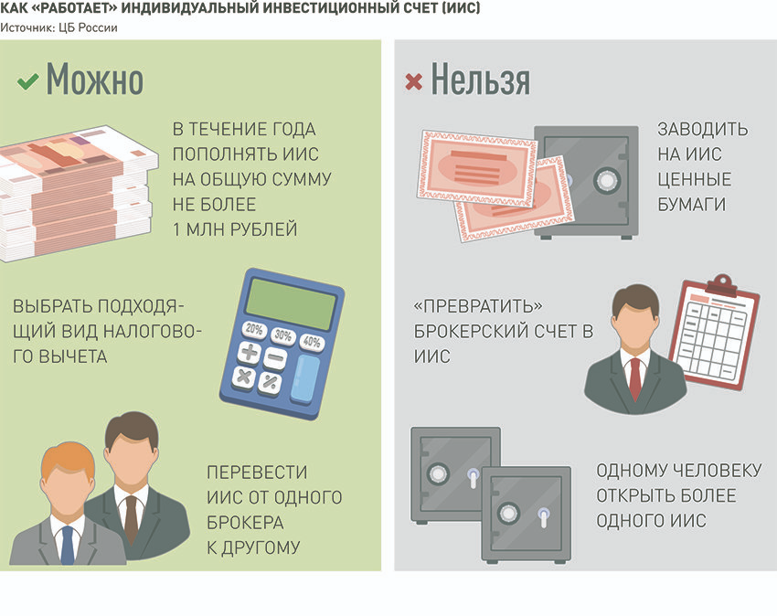

Slide 32
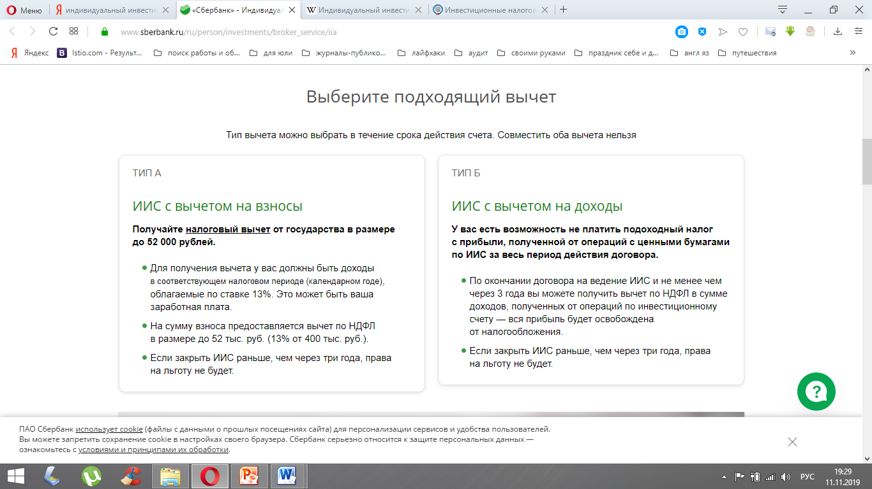

Slide 33


Slide 34
Вычет на фитнес….
Росстат впервые подсчитал долю граждан, которые в 2019 году вели здоровый образ жизни — не курили, не употребляли алкоголь и занимались спортом.
Доля придерживающихся здорового образа жизни россиян составила 12%. Больше всего таких людей в 2019 году зарегистрировали в Ингушетии — 48,8%. На втором месте Крым — 29,2%, на третьем Республика Адыгея — 28,8%. В пятерку лидеров по ЗОЖ вошли Чувашия (24,7%) и Воронежская область (24,2%). В Москве придерживающихся ЗОЖ - 8,8%, в Санкт-Петербурге — 6,8%.
Меньше всего жителей, которые ведут здоровый образ жизни, выявили в Чукотском автономном округе — 0,4%. В число регионов с минимальными показателями вошли Тува (1,1%), Хабаровский край (2,2%), Ненецкий автономный округ (2,1%) и Забайкальский край (3,3%).
Нацпроект «Демография» поставил цель увеличить долю граждан, придерживающихся ЗОЖ. В соответствии с постановлением правительства в рамках нацпроекта до 2024 года будут ежегодно наблюдать за изменением статистических данных о состоянии здоровья населения, сообщает РБК.
Законопроект о налоговом вычете на фитнес-услуги разработали в Минфине, в октябре он поступил в Правительство
Позже будет определен точный перечень услуг и организаций, на которые будет распространяться налоговый вычет. Также в закон "О физической культуре и спорте в РФ" будет введено понятие физкультурно-оздоровительной услуги.
Председатель комитета по социальной политике Совета Федерации Валерий Рязанский отметил, что для получения 13-процентной компенсации потребуется официальный договор с фитнес-клубом на оказание услуг, включающих пользование спортзалом и посещение различных тренировок.

Slide 35
КАК ПОЛУЧИТЬ ВЫЧЕТ
1 Получить справку из бухгалтерии у налогового агента о суммах начисленных и удержанных налогов за соответствующий год по форме 2-НДФЛ
2 Заполнить налоговую декларацию (по форме 3-НДФЛ) по окончании года, в котором были произведены расходы
3 Подготовить копии документов, подтверждающих степень родства (в требуемых случаях)
4 Подготовить комплект документов, подтверждающих право на получение социального налогового вычета по расходам
5 Предоставить в налоговый орган по месту жительства заполненную налоговую декларацию с копиями документов, подтверждающих фактические расходы и право на получение социального налогового вычета.

Slide 36
2 способ: ВЫЧЕТ ПРИ ОБРАЩЕНИИ К НАЛОГОВОМУ АГЕНТУ
1 Написать заявление на получение уведомления от налогового органа о праве на социальный вычет. Письмо ФНС России от 16.01.2017 N БС-4-11/500@ "О направлении рекомендуемых форм".
2 Подготовить копии документов, подтверждающих право на получение социального вычета.
3 Предоставить в налоговый орган по месту жительства заявление на получение уведомления о праве на социальный вычет с приложением копий документов, подтверждающих это право.
4 По истечении 30 дней получить в налоговом органе уведомление о праве на социальный вычет.
5 Предоставить выданное налоговым органом уведомление работодателю, которое будет являться основанием для неудержания НДФЛ из суммы выплачиваемых физическому лицу доходов до конца года.

